Slide 1
USTC 软件工程实践 · 结题答辩
轴承寿命预测
与故障诊断系统
2
20
论文主线
交付文档
16
100
从公开轴承数据到可复现 Notebook、指标图和课程交付文档
测试通过
代码头归属
zyj · zdh · cyj · zy | 2026年6月
Notes:
各位老师好，我们小组汇报的题目是轴承寿命预测与故障诊断系统。这个项目不是做一个线上工业平台，而是在课程范围内，把真实轴承数据、论文主线复现、测试验证和交付文档串成一条可以检查的工程链路。

Slide 2
01 课程要求到交付闭环
我们把课程要求落成四条可检查证据链
开题、中期、结题材料不再分散，统一沉淀到 docx 与 examples。
阶段文档
工程代码
实验证据
测试验证
开题、技术预研、需求、SRS、测试计划、设计、结题报告、手册和技术论文。
src 下包结构统一，示例使用 from phm...，Python 3.11 与 uv 锁定环境。
PHM2012 RUL 与 XJTU-SY 故障诊断各保留一条论文主线。
compileall、unittest、文档导出、DOCX 渲染和遗留词扫描。
交付目录：docx/md · docx/word · docx/pdf · docx/img
USTC 软件工程实践 · 结题答辩
02
Notes:
这一页先回应课程要求。课程要求不是只看模型结果，还看需求、设计、测试、管理和文档。我们这次把材料重新整理成四条证据链：文档、代码、实验、验证。后面每一页都对应其中一条。

Slide 3
02 项目问题
一个系统覆盖两个典型轴承 PHM 问题
RUL 回归回答“还能运行多久”，故障诊断回答“现在是否异常”。
PHM2012：寿命预测
XJTU-SY：故障诊断
输入：退化过程振动快照
任务：预测归一化 RUL
输出：MSE、RMSE、MAE、R2 与 RUL 曲线
输入：双通道振动快照
任务：Healthy / Faulty 二分类
输出：Accuracy、Macro-F1、Fault-F1 与混淆矩阵
共同底座：数据读取 → 特征工程 → 样本窗口 → Trainer/Tester → Notebook 图表
USTC 软件工程实践 · 结题答辩
03
Notes:
项目的对象是轴承振动信号，任务分成两类。第一类是 PHM2012 的 RUL 回归，预测剩余寿命趋势；第二类是 XJTU-SY 的故障诊断，判断健康还是故障。两条线共享同一套数据和训练框架。

Slide 4
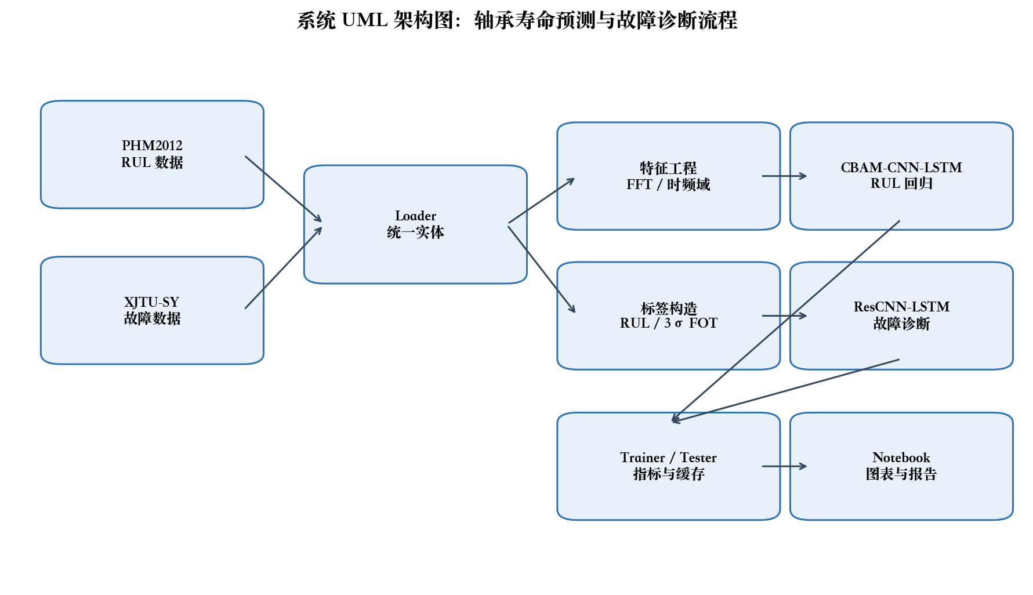
03 系统架构
核心是把数据、特征、模型和评估解耦
不同数据集进入同一工程流程，Notebook 只负责演示与复现。
data
Loader、Entity、Labeler 统一样本语义
process + model
FFT/时频域特征与两条论文主线模型
engine + examples
Trainer/Tester 产出指标，Notebook 展示结果
USTC 软件工程实践 · 结题答辩
04
Notes:
这一页讲架构。左边是两类数据，进入统一的 Loader 和实体抽象；中间是特征和标签；右边是 RUL 模型和故障诊断模型；最后统一走 Trainer、Tester 和 Notebook。这样换数据集或换模型时不会互相缠在一起。

Slide 5
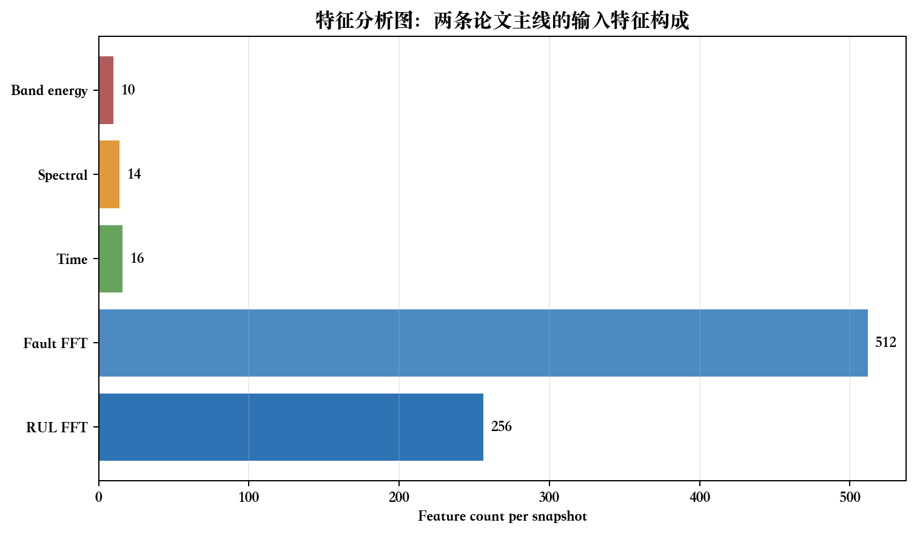
04 特征工程
RUL 用频域序列，故障诊断用双通道时频组合
两条主线的输入形状和特征口径在文档与 Notebook 中保持一致。
RUL 输入
Hann window + rFFT magnitude
去 DC，取前 256 个 log1p bins
序列形状：[B, 32, 256]
Fault 输入
双通道 × (FFT 256 + 时域8 + 频域7 + 频带5)
每快照 552 维
窗口形状：[B, 8, 552]
USTC 软件工程实践 · 结题答辩
05
Notes:
这一页回答“输入特征是什么”。RUL 这条线只用频域序列，核心是 Hann 窗、rFFT、去 DC 和 256 个频域 bin。故障诊断这条线更偏分类，所以用了双通道 FFT 加上时域、频域统计和频带能量，一共 552 维。

Slide 6
05 RUL 论文主线
PHM2012 复现按 CBAM-CNN-LSTM 主线跑通
只保留论文主线指标图，避免把答辩变成模型堆叠展示。
1
读取退化快照
2
频域编码
3
序列样本
4
模型结构
5
指标输出
Learning / Full Test Set
按轴承和文件序号排序
Hann + rFFT
256 维 log1p 幅值
32 个快照组成一个训练窗口
CNN + CBAM + LSTM
回归归一化 RUL
MSE / RMSE / MAE / R2
按轴承统计
本地设置：100 epoch；模型输入 [B, 32, 256]；报告本地 MSE/RMSE/MAE，并说明与论文指标差距。
USTC 软件工程实践 · 结题答辩
06
Notes:
RUL 主线参考的是 PHM2012 上的 CBAM-CNN-LSTM。我们没有扩展很多无关模型，而是保留从读取文件、频域编码、构造 32 步序列、模型回归到指标输出这一条主线。答辩时重点讲清楚流程和输入口径。

Slide 7
06 RUL 结果
RUL 主线已经跑通，但本地指标不夸大
验证 MSE 较低，测试集跨轴承泛化仍是后续优化重点。
0.0970
Test MSE
0.3115
Test RMSE
论文表格中的单轴承 MSE 约 0.0047–0.0223；本地结果主要用于课程复现与误差分析，不声明达到论文最优。
USTC 软件工程实践 · 结题答辩
07
Notes:
这里讲结果要保守。RUL 主线跑通了，验证 MSE 是 0.017760，测试 MSE 是 0.097019，RMSE 是 0.3115。和论文表格相比还有差距，所以我们不说超过论文，只说完成本地复现、指标可追溯，并把泛化差距作为后续优化点。

Slide 8
07 故障诊断主线
XJTU-SY 用 ResCNN-LSTM 完成健康/故障二分类
3σ 首次越界点帮助把退化过程转成诊断标签。
1
读取双通道 CSV
2
计算 3σ FOT
3
组合特征
4
ResCNN-LSTM
5
诊断评价
Horizontal + Vertical
按工况和轴承排序
根据 RMS 持续偏移
划分健康/故障窗口
FFT + 时域 + 频域 + 频带能量
残差卷积提取局部模式
LSTM 聚合时间窗口
Accuracy / Macro-F1
Confusion Matrix
本地设置：35 epoch；输入 [B, 8, 552]；输出 Healthy / Faulty。
USTC 软件工程实践 · 结题答辩
08
Notes:
故障诊断这条线更适合做答辩展示，因为结果比较稳定。我们先根据 RMS 的三西格玛首次越界点构造健康和故障标签，再把每个快照变成 552 维特征，最后用 ResCNN-LSTM 做二分类。

Slide 9
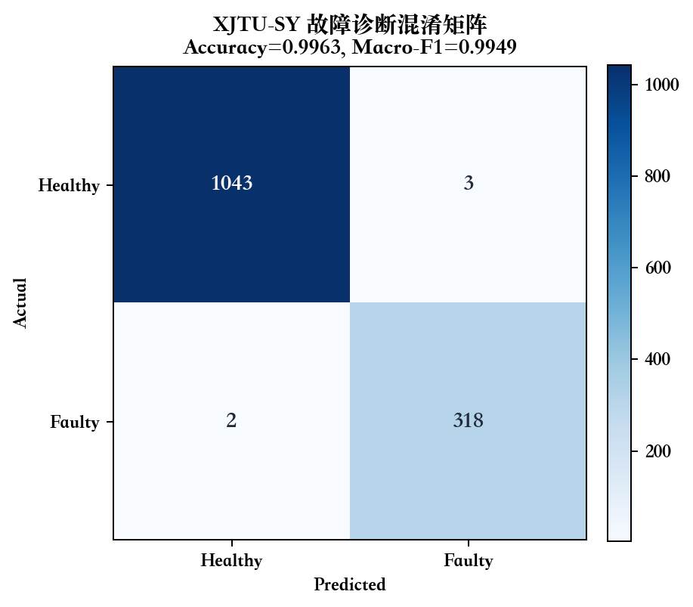
08 故障诊断结果
二分类诊断结果稳定，错误主要集中在少数边界样本
测试集 1366 个窗口，健康 1046、故障 320。
0.9963
0.9949
Accuracy
Macro-F1
0.9922
5
Fault-F1
Total errors
混淆矩阵：[[1043, 3], [2, 318]]
USTC 软件工程实践 · 结题答辩
09
Notes:
这一页可以重点讲混淆矩阵。测试集里健康样本 1046 个，误判 3 个；故障样本 320 个，误判 2 个。整体 accuracy 是 0.9963，macro-F1 是 0.9949。说明在当前二分类设置下，故障诊断链路比较稳定。

Slide 10
09 工程证据
项目不是只有 Notebook，而是有可复查的工程交付
环境、测试、文档和代码归属都可以被单独检查。
3.11
uv
16/16
52
Python version
Package manager
Unit tests OK
DOCX pages rendered
文档交付
代码头部
验证命令
20 Markdown / 20 Word / 20 PDF / 7 images
100 个 Python 文件完成 created by / copyright / 2026 标注
compileall、unittest、遗留词扫描、pdfinfo、DOCX 渲染
USTC 软件工程实践 · 结题答辩
10
Notes:
这页讲工程性。我们用 Python 3.11 和 uv 固化环境，单元测试 16 个全部通过，文档重新导出了 20 份 Word 和 20 份 PDF，并且 20 份 DOCX 全部渲染检查。代码头部也按成员职责做了归属。

Slide 11
10 分工与边界
四人按模块平均贡献，结论按课程实验口径表达
我们明确说明哪些已完成，哪些不属于本系统承诺。
zyj
zdh
cyj
zy
总体架构、包结构、模型实现、论文主线选择和结题集成。
Trainer、Tester、指标、回调、集成测试和结果核查。
数据加载、实体、标签构造、PHM2012/XJTU 数据适配。
工具函数、可视化、Notebook 示例、文档整理和图表交付。
边界：本项目是本地课程实验系统，不接入实时硬件、不提供云端平台、不声明工业现场部署。
后续优化：RUL 跨轴承泛化、多随机种子、训练历史固化、多类故障诊断。
USTC 软件工程实践 · 结题答辩
11
Notes:
分工这里不要讲太久，重点说每个人负责的模块和代码头部一致。然后主动说明项目边界：这是课程实验系统，不是现场部署系统。这样老师如果问工业落地，我们可以回答下一步是实时采集、更多随机种子和多类故障诊断。

Slide 12
结论
系统完成了从真实轴承数据
到论文主线复现和课程交付的闭环
RUL
PHM2012
RUL：流程跑通，指标可追溯，泛化仍需优化。
故障诊断：二分类结果稳定，适合答辩展示。
工程交付：代码、Notebook、测试、文档和图表均可检查。
Fault
XJTU-SY
谢谢老师，欢迎提问。
Notes:
最后收束到三句话：第一，RUL 主线跑通并且指标可追溯；第二，故障诊断二分类结果稳定；第三，项目形成了从代码、Notebook、测试到文档的课程交付闭环。我的汇报到这里，谢谢老师，欢迎提问。

